Slide 1


6.2 结合成品陀螺仪的云台控制
RoboWalker | Yssickjgd

Slide 2
目录
常规云台控制
问题分析与反思
陀螺仪简介
结合陀螺仪的控制
总结

Slide 3
1 常规云台控制
本章若无特殊说明，则一切以常规双轴YP云台为分析对象，且这两轴的驱动电机均为大疆的GM6020
对于常规云台的控制，参考开源代码即可
也就是设定云台的Yaw和Pitch角度->将该角度发给对应电机模块->对应电机模块通过PID解算到发给电机的电压值或电流值
  如果是旧版驱动6020电机，则是三环PID的电压值
  如果是新版驱动6020电机，则是双环PID的电流值

Slide 4
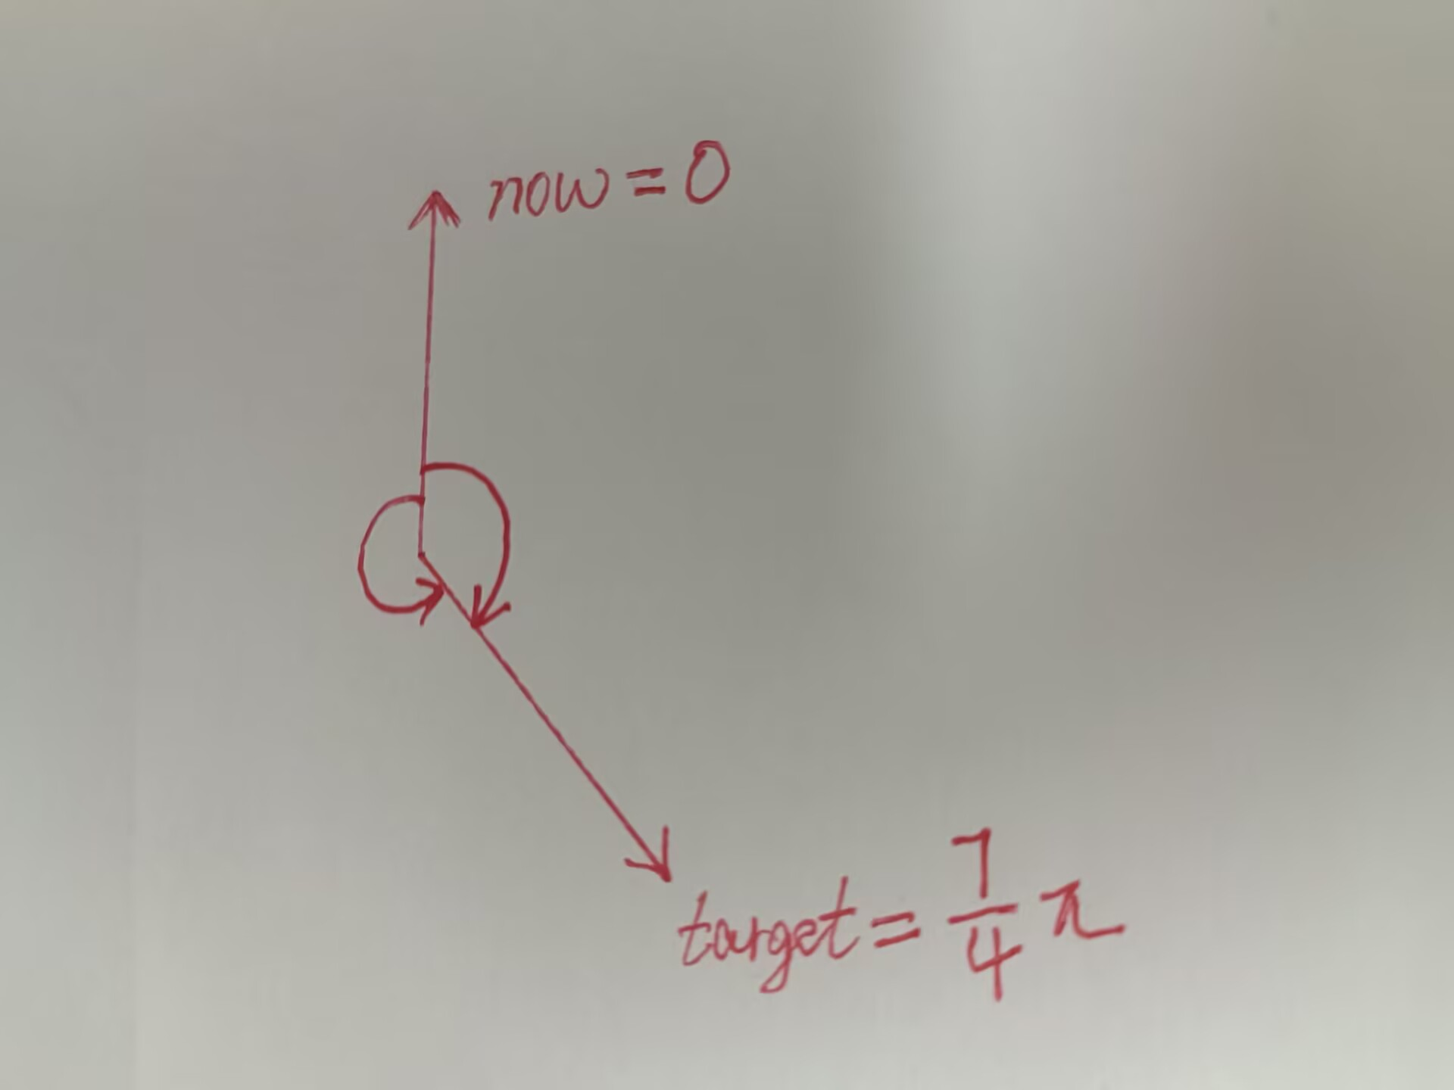
1 常规云台控制
再补充两点
  无论是什么云台，何种控制，我们都要考虑其机械上限。也就是不要超过机械限位，尤其是Pitch角的范围，我们需要在电控代码层面上限制住每个云台电机的合理范围
  对于角度控制的常规云台，我们也需引入在上一篇（底盘篇）中，舵轮底盘适配算法所提及的“就近转位”算法，从而保证云台不会出现南辕北辙式甩头

Slide 5
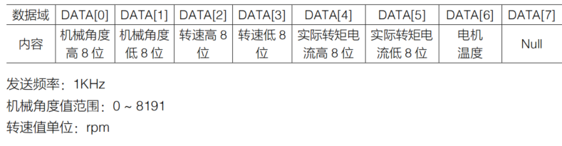
2 问题分析与反思
云台难转，PID难调
  参数大了，震
  参数小了，飘
  参数不大不小，云台响应很迟钝。。。
问题在于，我们云台电机的角速度反馈粒度太粗了
  Int16型的转每分钟（Round Per Minute，rpm）
  最低分辨率是1rpm
  也就是2π/60=0.10472 rad/s
对比一下云台的角度，最低分辨率是1刻度，1/8192圈
  也就是2π/8192=7.6699*10^-4 rad

Slide 6
2 问题分析与反思
找到问题所在，我们就可以继续找解决方法
问题是角速度的数据粒度太粗，那么如果我们能有一个很不错的角速度传感器，那就很好了
显然，陀螺仪就是个不错的设备，可以通过一系列的解算，获取云台各个电机的角速度
记住一点，陀螺仪获取的角速度，是相对于大地的！
电机角度闭环控制，一般是基于底盘坐标系的
因此，我们的整个控制，要么转移到底盘系，要么转移到大地系
本节我们将使用更为通用的底盘系下的各种控制

Slide 7
3 陀螺仪简介
上一章节仅仅根据陀螺仪获取了底盘相关的数据，如角速度、欧拉角、旋转矩阵等，这里我们又用到陀螺仪了，因此还是对陀螺仪相关的基础知识学习一下为好
在讲控制之前，我们先对陀螺仪有一个科普性的概念
  网上常提到的MEMS、陀螺仪、加速度计、IMU、AHRS等等概念错综复杂，这里进行一一辨析
微机电系统（Micro-Electro-Mechanical System，MEMS）
  一种微型制造化的技术，用于生产陀螺仪、加速度计相关的各种芯片、电子元器件
  我们在RM用的陀螺仪是集成到芯片组里的，因此需要用到这项技术
陀螺仪，Gyroscope
  可以获取物体相对大地的角速度，用于旋转运动检测
  角速度是三维向量
加速度计，Accelerometer
  可以获取物体相对惯性系的合力+重力的情况
    如物体相对于大地静止，则加速度计反馈的是(0, 0, 9.8)
    如物体相对大地1m/s^2向上的加速度，则加速度计反馈的是(0, 0, 10.8)
    如物体自由落体运动，则加速度计反馈的是(0, 0, 0)
  加速度是三维向量
  可以形象理解，一个六面正方体盒子里装了个球，球对各面的压力就是加速度计反馈的数据

Slide 8
3 陀螺仪简介
惯性测量单元（Inertial Measurement Unit，IMU）
  是陀螺仪和加速度计的结合体，可提供三维角速度和三维加速度共六维数据
  也叫六轴陀螺仪
姿态与航向参考系统（Attitude and Heading Reference System，AHRS）
  是IMU搭载了一定的数据处理算法，除去IMU本身可以获得的信息外，还可以获取物体当前姿态信息，如欧拉角、旋转矩阵、四元数等
    重力是确定的，因此根据加速度计的数值可以很轻易获取Pitch和Roll信息
    Yaw信息由角速度积分而来，但角速度积分会有累计误差
    和IMU一样，这种AHRS也叫六轴陀螺仪
  有些AHRS还搭载了磁力计，根据地磁场的三维磁场强度信息，结合数据处理算法来纠正Yaw轴的积分误差
    然而地磁场比较弱，且纬度异构性很强，比如合肥和深圳地的地磁场大小方向就不同
    此外，磁力计易受磁性物质，如电机的永磁体，以及部分铁磁性机械结构，如钢管、铁管等干扰，导致解算反而更加混乱
    RM场景不建议结合磁力计
    结合了磁力计的AHRS，也叫做九轴陀螺仪
  有些AHRS在搭载了磁力计的基础上还搭载了气压计，根据气压信息来确定当前的海拔高度
    结合了气压计的AHRS，也叫做十轴陀螺仪
  AHRS也叫做姿态传感器
  还有可以注入额外信息的，如给陀螺仪发送当前速度、当前GPS位置等数据，用于辅助定位

Slide 9
4 结合陀螺仪的控制
此部分详见md文档

Slide 10
5 总结
一言蔽之，本小节完成的工作就是将云台的当前角速度获取方式由电机自身编码器变成了陀螺仪

